Slide 1
Percepción
Universidad Autónoma de Nuevo León (UANL)

Slide 2
[En la clase anterior]
Flujo de información ascendente
Flujo de información descendente
Percepción de bajo nivel
Percepción de alto nivel

Slide 3
Técnicas de reconocimiento de modelos
Objetivo: Detectan regularidades en los datos con el objetivo de clasificarlos dentro de un conjunto de categorías de interés
Aplicaciones: Son de gran utilidad para el diseño de sistemas de percepción reales.

Slide 4
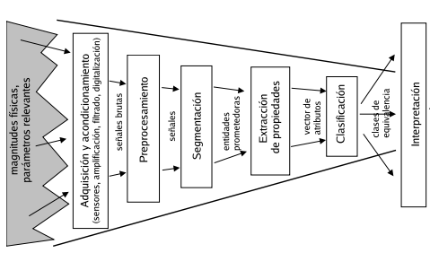


Slide 5
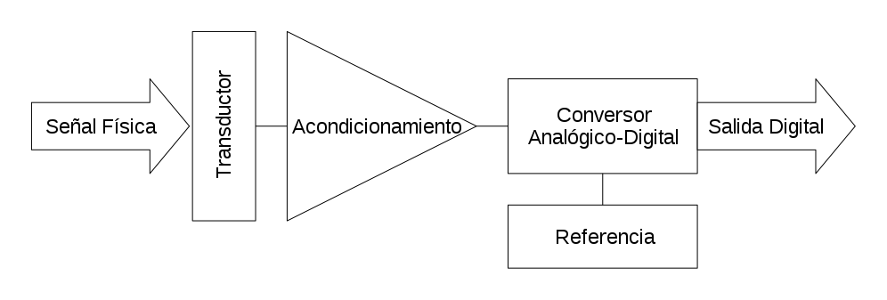
Adquisición
Las magnitudes físicas (sonidos, imágenes, etc.) se transforman mediante sensores en señales eléctricas que una vez filtradas, amplificadas y digitalizadas pueden procesarse en el computador.

Slide 6
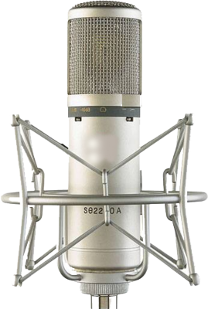
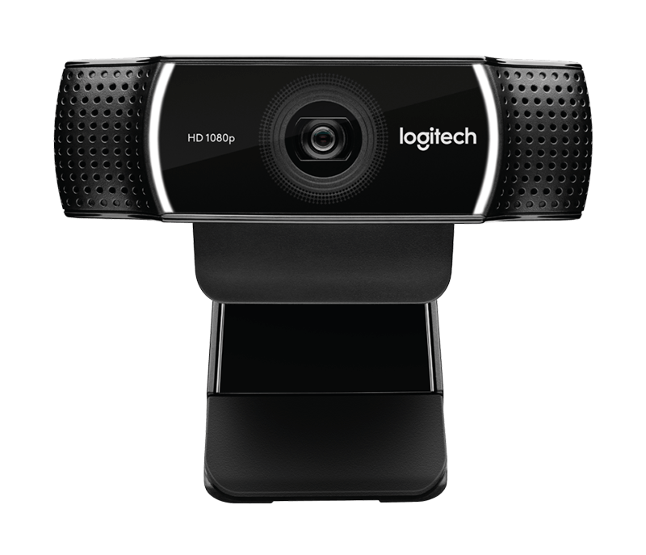
Adquisición
Audio
Imagen

Slide 7
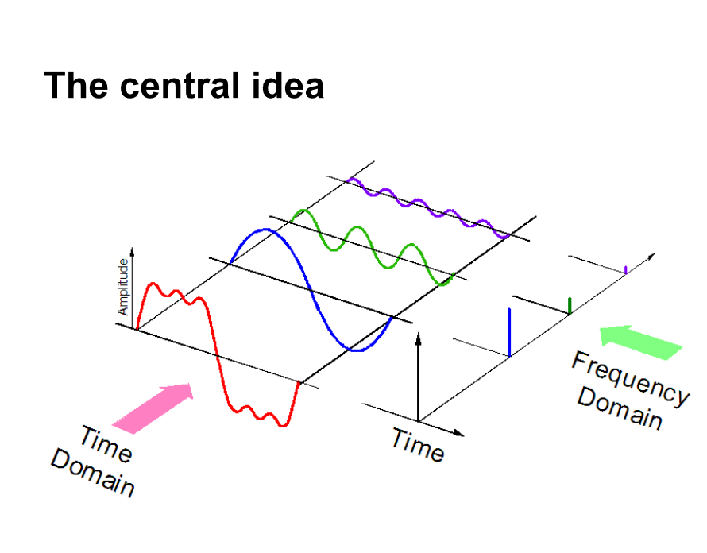
Preprocesamiento
A menudo es conveniente mejorar la calidad de los datos originales (p.ej., para eliminar ‘ruido’ o entidades irrelevantes). En otros casos interesa transformarlos a una representación más adecuada para su tratamiento matemático (p.ej., el dominio frecuencial es útil en el análisis de la voz)
Audio

Slide 8
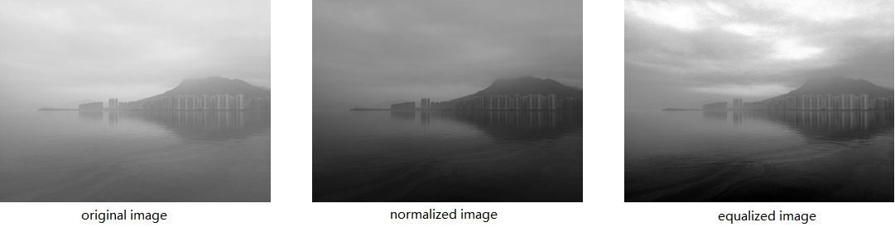
Preprocesamiento
Imagen

Slide 9
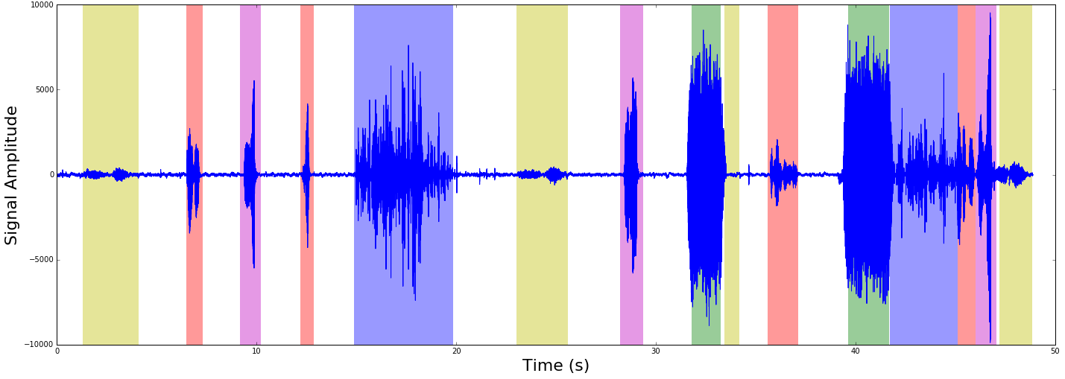
Segmentación
Sirve para encontrar dentro del flujo de información los elementos individuales que parecen estar dotados de significado. La segmentación puede ser de tipo temporal o espacial.
Audio

Slide 10
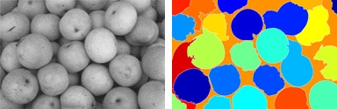
Segmentación
Imagen

Slide 11
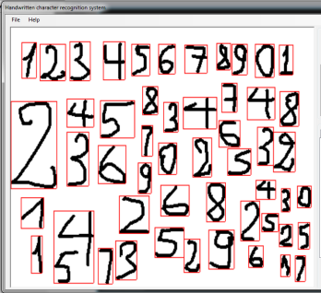
Extracción de propiedades
En esta etapa se calculan propiedades (atributos, características, features) de cada entidad segmentada que deben ser, idealmente, discriminantes de las diferentes clases de interés e invariantes a todas sus posibles versiones. Un conjunto de propiedades de mala calidad produce un solapamiento de clases y por tanto una gran probabilidad de error en la clasificación.
Imagen

Slide 12
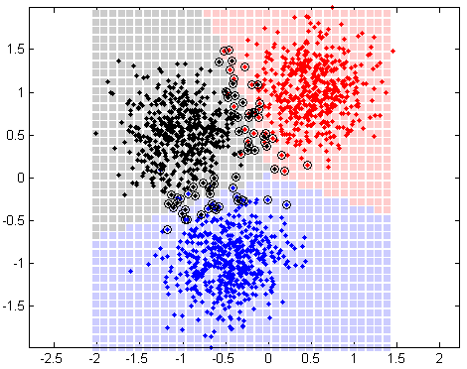
Clasificación
En esta etapa se decide la categoría más probable (dentro de un conjunto preestablecido) a que pertenece cada observación sensorial elemental caracterizada por su vector de propiedades.

Slide 13

Interpretación
Los conceptos elementales obtenidos en la etapa anterior se organizan en una estructura espacio-temporal requerida por la aplicación. En problemas de percepción de bajo nivel esta etapa no suele ser necesaria.

Slide 14
En conclusión…
Esta descomposición en subtareas aparentemente más sencillas, que trataremos de resolver por separado, es una guía razonable para abordar el diseño de sistemas de reconocimiento.

Slide 15
Tarea ?
Descansar un rato de Percepción.

